Slide 1
Firewalls
Sicurezza Informatica PG
a.a. 2007-2008
Stefano Bistarelli
bista@sci.unich.it

Slide 2
Sommario
Introduzione (Sicurezza e Firewall)
Firewalls (Da bastion host a rete di difesa)
Firewalls (Overview)
2 Filosofie ed 1 Principio
Tipi di Firewalls
Firewall environments
Firewall security policy
Tipiche configurazioni
Un esempio
Firewall Administration
Raccomandazioni finali

Slide 3
Introduzione
Sicurezza e Firewalls

Slide 4
Come proteggersi?
Physical security
  Accesso fisico di utenti alle macchine
Operational/Procedural security
  Policy di sicurezza
Personnel Security
  …
System Security
  Acl, log, …
Network Security
  Firewall, IDS, buon routing e filtri

Slide 5
Come proteggersi?
Physical security
  Accesso fisico di utenti alle macchine
Operational/Procedural security
  Policy di sicurezza
Personnel Security
  …
System Security
  Acl, log, …
Network Security
  Firewall, IDS, buon routing e filtri

Slide 6
Piano di Sicurezza
Risk Avoidance (evitare rischi)
  Necessitiamo di una connessione Internet permanente?
Deterrence (deterrenza)
  Pubblicizzare strumenti di difesa e di punizione
Prevention (prevenzione)
  Firewall
Detection (detection)
  IDS
Recovery

Slide 7

Firewalls???
Sicurezza non è sinonimo di Firewall!!
Insiders and Outsiders!!

Slide 8
Firewalls???
Sicurezza non è sinonimo di Firewall!!
Insiders and Outsiders!!

Slide 9
Firewalls
Da bastion host a rete di difesa

Slide 10
Firewalls oggi
Firewall non è un componente della rete ma un insieme di componenti che cooperano tra loro
  Firewall e Intrusion Detection Systems (IDS)
  Email/web content scanners per virus e malicious code (worms)
  Personal firewalls
  … a Policy!!
Firewalls non come prima linea di difesa .. ma l’ultima!

Slide 11
Definizione
Network Firewalls are devices or systems that control the flow of network traffic between networks employing different security postures. (NIST)
Firewalls di rete sono apparecchiature o sistemi che controllano il flusso del traffico di rete tra due reti con differenti livelli di sicurezza.

Slide 12
Firewalls
Firewall: un metodo per prevenire accessi non autorizzati alla rete privata.
Private Network
Firewall
External Network(s)

Slide 13
Firewalls
Overview

Slide 14
Cosa può fare un firewall
Proteggere le risorse della rete privata da attacchi esterni.
Prevenire l’esportazione di dati dall’interno verso l’esterno.
Importante: usarlo insieme ad altri meccanismi di sicurezza!!
Private Network
Firewall
Proprietary
data
External
Attacks
External Network(s)

Slide 15
Vivere senza FW, …, si, … però
Riduce le possibilità di un external intruders di alterare la rete interna
  Password vulnerability
  Network probes for known flaws in services
  Address (and other) spoofing
  Details of the file system
  Mail problems
  Worms e virus

Slide 16
Worms e virus
Worms
  Codice che si diffonde da un computer ad un altro usando una qualche vulnerabilità. Quando un computer ha un worm si dice “compromesso” (“compromised”). Una volta compromesso un computer inizierà ad infettare gli altri.
Virus
  Codice eseguito da un utente che fa qualcosa di inaspettato rispetto a quello che l’utente prevedeva. Spesso attachments di posta contengono virus. Un virus non usa una vulnerabilità del sistema, ma fa uso dell’utente!

Slide 17
Cosa può fare un firewall, cont.
Schermare alcune reti interne e nasconderle agli altri
Bloccare alcuni accessi a servizi o ad utenti
Monitorare!
  Log function importante!!

Slide 18
Cosa può fare un firewall, cont.
Virtual private networks (VPN)
  Crittazione automatica dei dati tra i siti
  Fornisce confidentialità dei dati inviati tra i due gateways
  Le 2 reti appaiono come una singola rete, al di qua del firewall,
  Buono per reti che si localizzano su più siti e collegate da una untrusted network (ex: Internet)
  VPN permette l’uso remoto dei servizi locali

Slide 19

Alcuni Commenti negativi sui Firewalls ☹
Firewalls sono l’approccio sbagliato: Non risolvono il problema, e rendono impossibile o molto difficile fare molte cose agli utenti interni.
… d’altra parte, un responsabile di una rete interna non vivrebbe tranquillamente senza un firewall

Slide 20
Più specificatamente ☹
Non difende contro nuovi bachi non ancora documentati nei protocolli
I filtri sono difficili da settare e da mantenere perchè difficile compromesso tra libertà e sicurezza
Può degradare le performance della rete

Slide 21
2 Filosofie ed 1 Principio

Slide 22
Due filosofie
Default deny:
  Tutto quello che non è espressamente ammesso è proibito
Default permit:
  Tutto quello che non è espressamente proibito è ammesso

Slide 23

Default deny
Firewall devono essere creati per bloccare tutto
Servizi sono abilitati caso per caso dopo una attenta analisi
Utenti sono molto ristretti e non possono facilmente rompere la policy di sicurezza
Internet
Entrano solo cose
che noi sappiamo
essere non pericolose

Slide 24
Default permit
System administrator deve reagire prontamente ogni volta che un nuovo baco su un protocollo viene scoperto
Servizi sono rimossi/ridotti quando vengono scoperti pericolosi
Utenti sono meno ristretti
Internet
Blocchiamo solo
cose che sospettiamo
essere pericolose

Slide 25

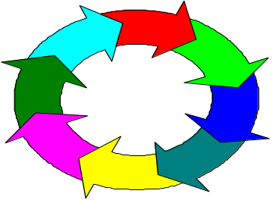
Il principio: La difesa perimetrale
Proteggi tutti I cammini di ingresso alla rete privata
  Crea una sola porta di ingresso!
All’interno della rete gli host si fidano tra loro
Internet
Trust

Slide 26
Tipi di Firewalls

Slide 27
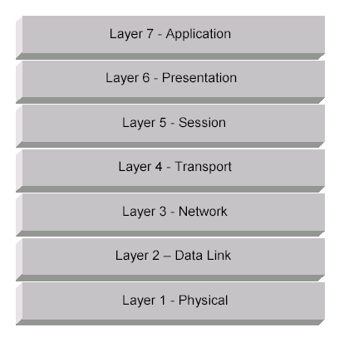
Classificazione dei firewalls
email clients, web browser
sessioni TCP
indirizzamento IP
indirizzamento ethernet

Slide 28
Servizi add-on
NAT
  Static translation
  hiding translation
DHCP
Encryption functionality (VPNs)
Application content filtering

Slide 29
Tipi di Firewalls
Packet-filtering routers
Application-proxy gateways

Slide 30
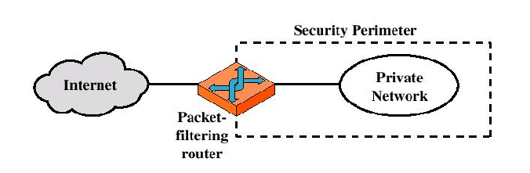
Packet Filter firewalls

Slide 31
Filtri a livello 3:
Source address del pacchetto (IP address)
Destination address del pacchetto (IP address)
Tipo del traffico (IP,ICMP,IPX se a livello 3, o anche protocolli di livello 2)
Possibilmente, alcune caratteristiche del livello 4 (porta sorgente e destinazione)
Talvolta, informazioni interne al router (quali informazioni circa l’interfacce sorgente e di destinazione del pacchetto, utile per routers con più interfacce)

Slide 32
Boundary router: vantaggi/svantaggi
Vantaggi:
  Semplicità
  Trasparente per l’utente
  Alta velocità
Svantaggi:
  Nessun controllo per filtrare comandi/funzioni ai livelli più alti
    Mancanza di user authentication
  Funzioni di log praticamente inefficaci
  Difficoltà nel creare buone regole

Slide 33
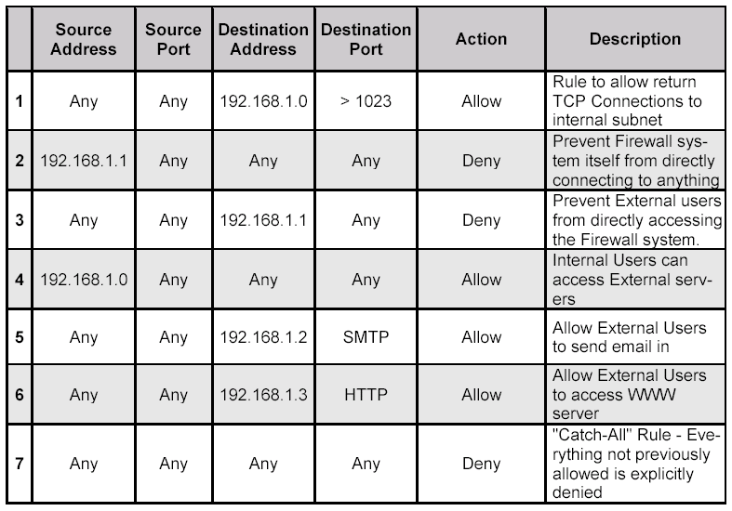
Packet filter rulesets
Accept
Deny
Discard
  “Black hole” = trasparente all’esterno

Slide 34
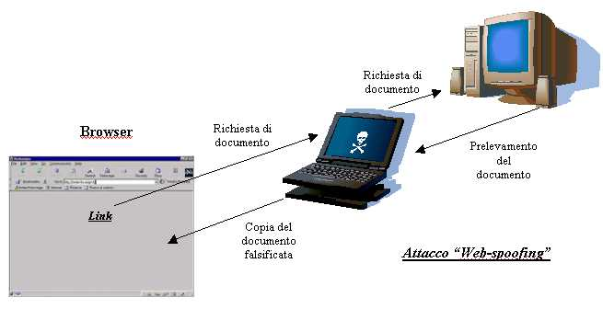
Regola 2:
Es. spoofing (Ip + TCP port 80)

Slide 35

Regola 1: connessione TCP/UDP lato client
Connessione a una porta (23) viene fatta creando lato cliente una porta (x>1023) a cui il server risponderà.
Numeri di porte inseriti nel paccheto
source port: x
dest. port: 23
host A
server B
source port:23
dest. port: x
port use: simple telnet app

Slide 36
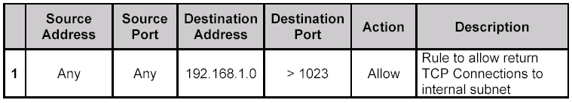
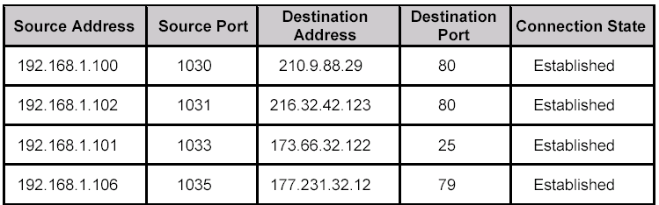
Stateful inspection firewalls
Incorpora alcuni controlli a livello 4
Crea dinamicamente una “state table” per validare inbound traffic

Slide 37
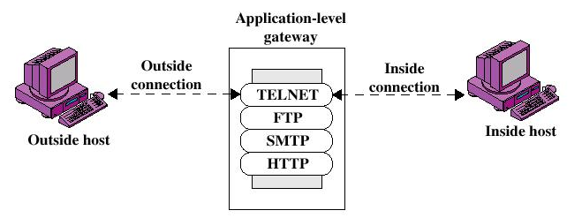
Application-proxy gateways

Slide 38
Filtri a livello 7
Routing tra le due interfacce effettuato a livello applicazione dal software del firewall
  In caso di malfunzionamento del sw, il routing è disabilitato
Possibilità di authentication
  userId and password
  HW/SW token authentication
  Biometric authentication (remota? Solo in aggiunta ad altri strumenti)
Filtri su specifici comandi
  (es. permetto get ma non put)

Slide 39
Proxi: vantaggi/svantaggi
Vantaggi:
  Più sicuri dei packet filters
  Deve solo controllare un numero limitato di applicazioni (http, ftp, posta)
  Facile il log e il controllo del traffico
Svantaggi:
  Processing overhead su ogni connessione
  Può solo controllare un numero limitato di applicazioni (http, ftp, posta)

Slide 40
Proxy server dedicati
Specifici per ogni applicazione
Aiutano l’application proxy gateway nel lavoro di contents-inspection
Tipico uso:
  Antivirus
  Malicius code (applets java, activix, javascript, word)
  Usati spesso per outbound connections
    Web cache proxy
    Email proxy

Slide 41
Personal firewalls
Proteggono solo la macchina dove sono istallate
Necessario, specie per mobile users
Es:
  winXp
  Zonealarm
  …

Slide 42
Firewall environments

Slide 43
Linea guida per firewall environment
KISS principle (Keep It Simple Stupid!)
Usa i devices per il loro scopo naturale!
Sicurezza a piu’ livelli (se più firewall in cascata possono essere usati, USARLI!)
Attenzione agli attacchi dall’interno! ☺

Slide 44
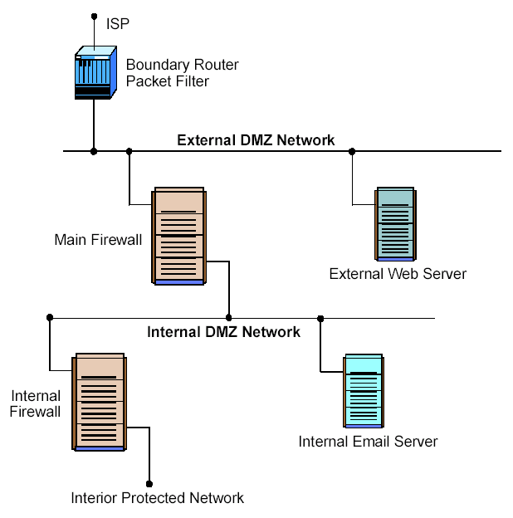
Environment 1: DMZ

Slide 45
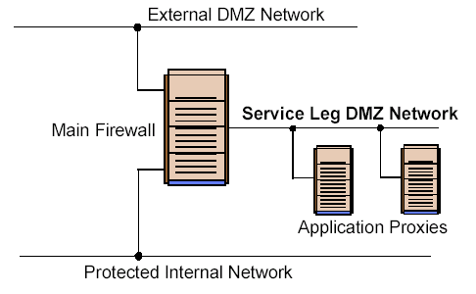
Environment 1: DMZ
(service leg)

Slide 46
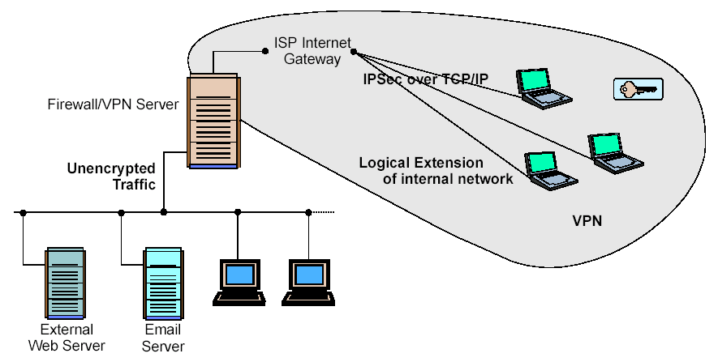
Environment 2: VPN
VPN
  IPSec
  PPTP (by microsoft)
  L2TP
Firewall e VPN server insieme?
  Si, ma
  Prestazioni.. ☹

Slide 47
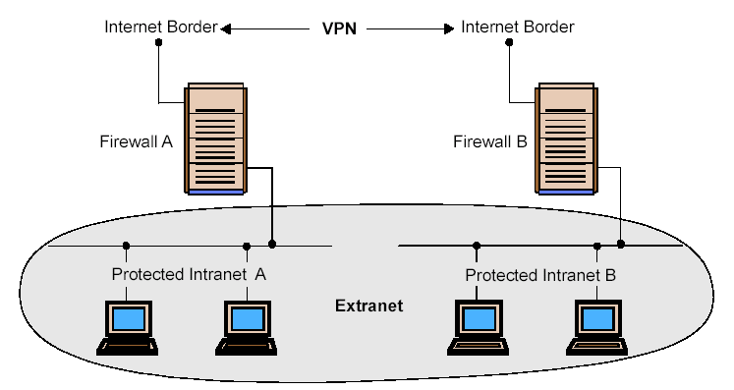
Environment 3: Intranet/extranet

Slide 48
Environment 4: Hubs/Switches
Hubs
  Devices a layer 1
  Broadcast traffic
Switches
  Devices a layer 2
  (essentially multiport bridges)
  No possibilità di snif/eavesdrop tra porta e porta
    OK per DMZ e Firewall environment
  Isolamento delle subnets da tenere di conto nell’uso di IDSs

Slide 49
Environment 5: IDSs
Per notificare (ed in alcuni casi prevenire) accesso a sistemi di rete
Interazione con Firewalls per azioni reattive!!
  Se IDS si accorge di un DoS attack, il firewall blocchera quell’accesso
Due tipi di IDS
  Host based
  Network based

Slide 50
Environment 5: IDSs
(host IDS)
Istallato sulle singole macchine da proteggere
Strettamente dipendente dal OS della macchina
Punti negativi:
  Impatto su performance
  Difficile riconoscere DoS
  Impatto sulla stabilità del OS

Slide 51
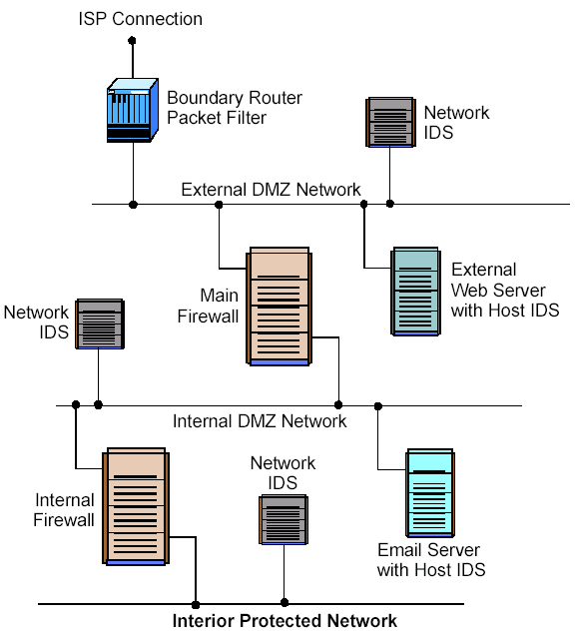
Environment 5: IDSs
(Network based IDS)
Monitorano il traffico di rete cercando delle “tracce” (attack signature) che indicano un attacco in corso
Più effettivo di un host-based IDS (un solo IDS monitorizza più macchine)

Slide 52
Environment 5: IDSs
(Network based IDS)
Punti Negativi
  Usualmente non riescono a riassemblare delle signature distribuite su più pacchetti
  Necessitano switches con particolari funzionalità (port mirroring)
  Interfacce in promiscuous mode (necessarie ai network-based IDSs) sono facilmente localizzabili e possono poi essere attaccate inviando grossi quantitativi di traffico inutile
  Spesso sono essi stessi oggetto dell’attacco che dovrebbero monitorare (DoS)

Slide 53
Environment 6: DNSs
Servizio critico per ogni ambiente che fa uso dell’Internet
Split DNS
  Separare su due server DNS la gestione dei nomi interni da quella dei nomi esterni
Gestire traffico UDP/TCP separatamente
  UDP: user lookup
  TCP: Zone Transfer (solo dai secondari!)

Slide 54
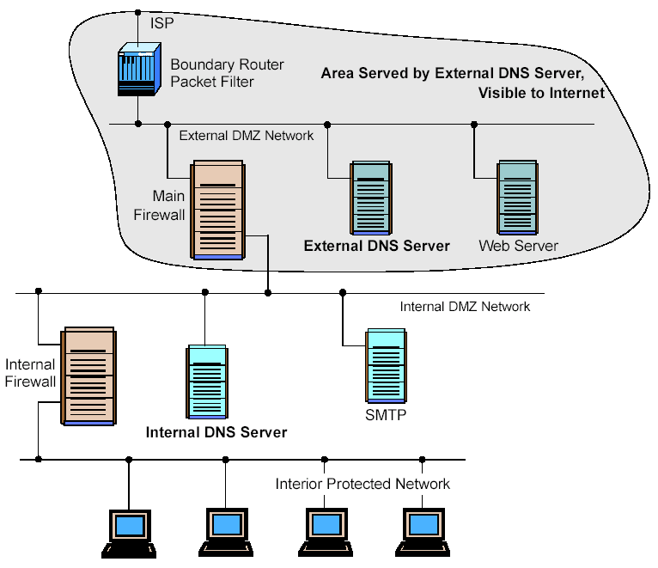
Environment 6: DNSs

Slide 55
Environment 7: Servers
Dove?
  Chi deve accedervi?
  Quanto sono importanti i dati contenuti?
Regole generali
  Server esterni protetti da un packet filter router
  No server accessibili dall’esterno sulla rete interna!
  Servers interni (al di qua del firewall interno) se importanza dati lo richiede (tante service legs?)
  Isolare i servers (un attacco non impatta sul resto della rete)

Slide 56
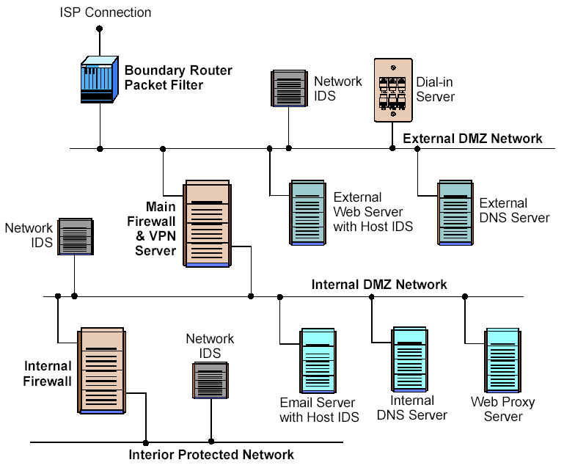
Environment 7: Servers
Server esterni su external DMZ
  DNS, web, directory server
  Eventualmente su più DMZs per isolare i server
  VPN, Dial-In server
    Per controllare traffico prima che sia encrypted!

Slide 57
Environment 7: Servers
Server interni su internal DMZ
  DNS, web, directory server
  Protetti anche da attacchi interni
Mail servers
  Se richiesto accesso dall’esterno, tramite ssl proxy sul firewall

Slide 58
Firewall security policy

Slide 59
Firewall Policy
Firewall policy è distinta dalla information security policy!
Firewall policy descrive come sarà implementata la information security policy
Detta le regole per gestire il traffico (web, email, …)
Descrive come il firewall è gestito e aggiornato

Slide 60
Firewall Policy
Risk analysis
  Quali applicazioni?
  Chi e da dove saranno usate?
  Costi/benefici di ogni singola messa in sicurezza di macchina/servizio!!
  Creare matrice traffico
  Creare sulla base della matrice di traffico le regole da implementare sui vari firewalls!

Slide 61
Firewall Policy: ... bloccare:
Traffico in ingresso da sorgenti esterne non autenticate verso il firewall
  Eccezione se proxy-email esterne (ma in questo caso accettare solo connessioni su porta 25!!)
Traffico in ingresso … ma con pacchetti che mostrano la rete interna come sorgente ☹
Traffico ICMP in ingresso
  Firewalking! ☹
Traffico SNMP da sorgenti non authenticate
  Probing!! ☹

Slide 62
Firewall Policy: .. bloccare:
Inbound/outbound traffic per pacchetti RFC1918-privati
  10.0.0.0 – 10.255.255.255 (classi A)
  172.16.0.0 - 172.16.255.255 (classi B)
  192.168.0.0 - 192.168.255.255 (classi C)
Inbound/outbound traffic per pacchetti 127.0.0.1 o 0.0.0.0
  Attacchi verso il firewall!!
Inbound traffic contenente IP source routing informations!

Slide 63
Firewall Policy: .. bloccare:
Inbound/outbound traffic per pacchetti contenenti directed broadcast address
  Tipico uso per attacchi che implicano una risposta ad un diverso source address (DoS)
Se possibile:
  Usare user authentication
  Usare quanto log possibile

Slide 64
Testing the policy!
Quasi mai effettuato ☹
Semplice controllo tra quello che volevamo e quello che è stato implementato
Usando tools o specifici tiger-group che cercano di fare qualcosa vietato per policy
  Penetration analysis
    Seeded
    blind

Slide 65
Implementazione del firewall e della policy
Appliance-based firewalls
  Scatole ad hoc che fanno solo questo
  Piu’ stabili e sicure dei firewall implementati on top di un OS
  Di solito più performanti perché usano HW specifico
OS based
  Scalability
  Presenza di vulnerabilità dell’OS ☹

Slide 66
Gestione e manutenzione del firewall
CLI
  Veloce ☺
  A volte errori di battitura se non sono implementati dei controlli sintattici ☹
GUI
  Usabile anche da un novizio ☺
  Usabile anche da un novizio ☹

Slide 67
Tipiche configurazioni

Slide 68
Firewall Configurations
In aggiunta alla semplice configurazione con un unico sistema (single packet filtering router or single gateway), sono possibili configurazioni più complicate
tre tipiche configurazioni

Slide 69
Firewall Configurations
Screened host firewall system (single-homed bastion host)
Screened host firewall system (dual-homed bastion host)
Screened-subnet firewall system

Slide 70
Firewall Configurations
Bastion Host
  Un sistema identificato dal firewall administrator come un punto cruciale per la sicurezza della rete
  il bastion host serve come a piattaform per un application-level o circuit-level gateway

Slide 71
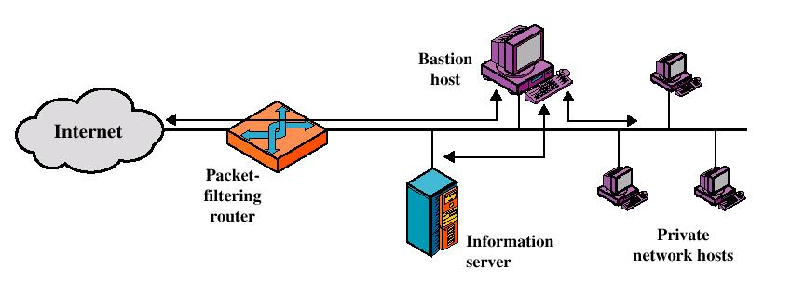
Firewall Configurations
Screened host firewall system (single-homed bastion host)

Slide 72
Firewall Configurations
Screened host firewall, single-homed bastion configuration
Firewall considte di due sistemi:
  un packet-filtering router
  un bastion host

Slide 73
Firewall Configurations
Configurazione del packet-filtering router:
  Solo I pacchetti da e per il bastion host sono permessi
Il bastion host effettua funzioni di authentication and proxy (eventualmente caching)

Slide 74
Firewall Configurations
Più sicurezza di una configurazione con una sola macchina:
  Implementa sia packet-level che application-level filtering (flessibilità nel definire una security policy)
  Un intruder deve generalmente penetrare due sistemi separati

Slide 75
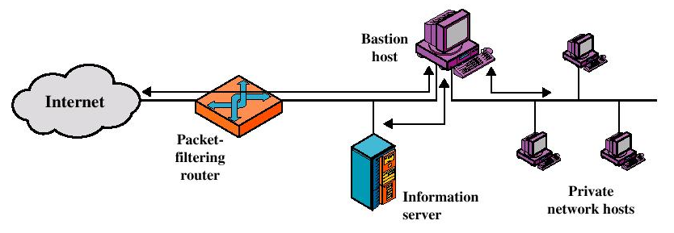
Firewall Configurations
Screened host firewall system (dual-homed bastion host)

Slide 76
Firewall Configurations
Screened host firewall, dual-homed bastion configuration
  Il traffico tra Internet e gli altri hosts sulla rete privata deve fisicamente passare attraverso il bastion host

Slide 77
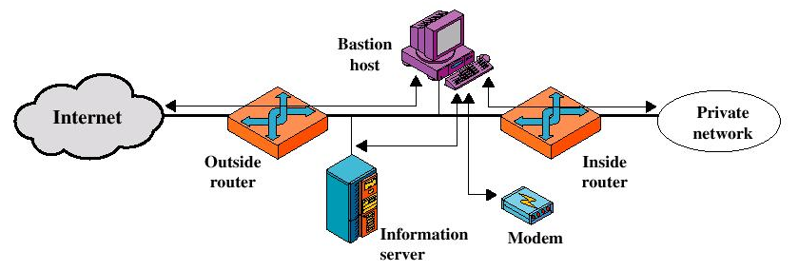
Firewall Configurations
Screened-subnet firewall system

Slide 78
Firewall Configurations
Screened subnet firewall configuration
  La più sicura delle tre configurazioni
  Usati due packet-filtering routers
  Creazione di una sub-network isolata

Slide 79
Firewall Configurations
Vantaggi:
  Tre livelli di difesa verso gli intruders
  La rete interna è invisible all’Internet
Svantaggi:
  I systemi sulla rete interna non possono costruire cammini diretti verso l’esterno

Slide 80
Un esempio

Slide 81
La Policy
Tutto il traffico dall’interno è permesso
Traffico web in uscita permesso tramite un http-proxy (magari cached and content filtered)
Servizio SMTP in ingresso è passata ad un SMTP-proxy, e quindi ai client interni (i client interni possono ricevere email solo dal SMTP-proxy, magari dopo un controllo antivirus/antiworms)
Traffico dall’esterno permesso sulla porta VPN del firewall (e poi passato all’interno)
Tutto il resto è bloccato

Slide 82
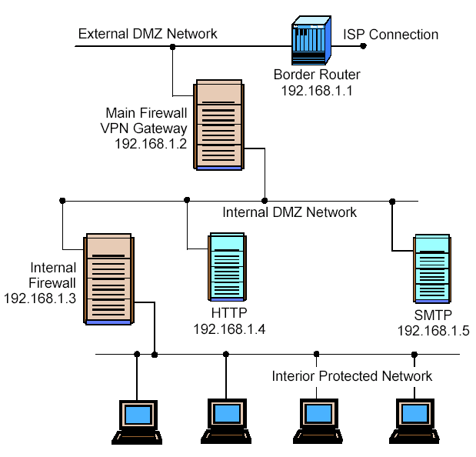
La rete
Notes:
Tutto il traffico dall’interno è permesso
Traffico web in uscita permesso tramite un http-proxy (magari cached and content filtered)
Servizio SMTP in ingresso è passata ad un SMTP-proxy, e quindi ai client interni (i client interni possono ricevere email solo dal SMTP-proxy, magari dopo un controllo antivirus/antiworms)
Traffico dall’esterno permesso sulla porta VPN del firewall (e poi passato all’interno)
Tutto il resto è bloccato

Slide 83
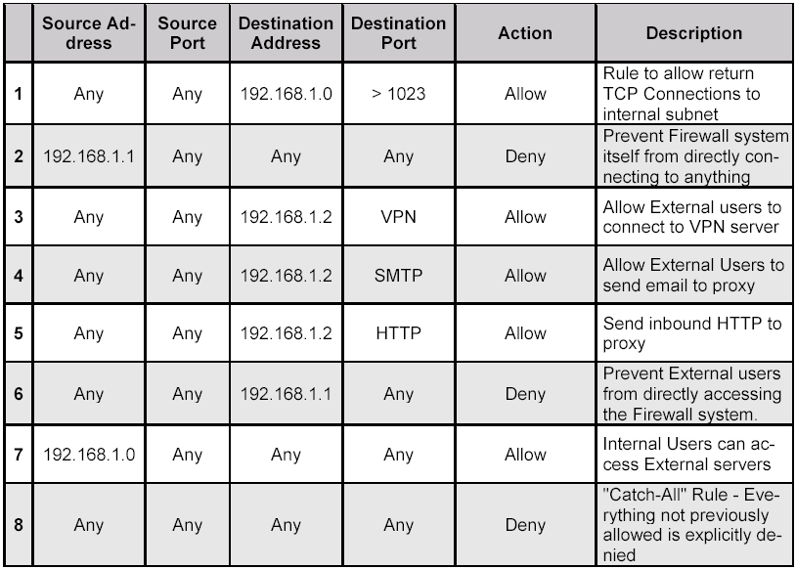
possibili regole per il border router …
Notes:
Si possono migliorare Interagire con gli studenti:
Regola 1: se stateful firewall puo’ essere tolta e gestire al meglio i pacchetti di ritorno
Regola 5: in realta’ non c’entra molto …
Regola 7: pottremmo specificarla meglio, ovvero accesso web esterno solo dal proxy http, e la posta in uscita solo dal proxy smtp!!

Slide 84
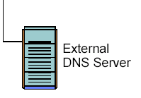
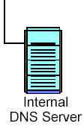
Miglioramenti …
NAT

Slide 85
Firewall Administration

Slide 86
Firewall Administration
Accesso dalla console di gestione
  Via specifici client ed encryption
  Via SSH e http
  Possibilmente anche una user authentication

Slide 87
Firewall OS
Hardening the OS
  Togliere protocolli, servizi e applicazioni di rete non usati
  Togliere user/system account non usati
  Applicare tutte le patch!!
    Prima testarle in un ambiente di test
  Disabilitazione interfacce non usate

Slide 88
Firewall Administration
Strategie di disaster recovery
  Swithes con capacità di Balancing/failover
    Il tutto è trasparente
Logging
  Uso di un remote syslog server
    Centralizzazionedi tutti i log
Security incident!
  Livelli/scala di importanza nella realtà!
  La policy determina quali sono “gravi”
    Mantenere logs per studi legali sull’attacco
    Importante sincronizzazione con un time server!

Slide 89
Firewall Administration
Strategie di backups
  Day zero backup
  No external backup!
    Internal tape drive!
  Copia del sistema su CD!

Slide 90
Raccomandazioni finali

Slide 91
generali
Usare un firewall!!
Su notebooks e a casa gli utenti devono usare un personal firewall
Firewall: ultima linea di difesa! (gestire bene e proteggere singolarmente le macchine)
Monitorare incidenti
Aggiornare non appena esce una nuova patch
Organizzare corsi aggiornamento periodici

Slide 92
Scegliere un firewall
Con almeno le seguenti funzioni
  Packet filter
  Stateful inspection
  Proxy di selezionate applicazioni(web, posta)
  Funzioni di log
  Authenticazione dell’utente
  Possibilità di controllo di
    Interfaccia del firewall (sorgente e destinazione)
    IP (sorgente e destinazione)
    Porte (sorgente e destinazione)

Slide 93
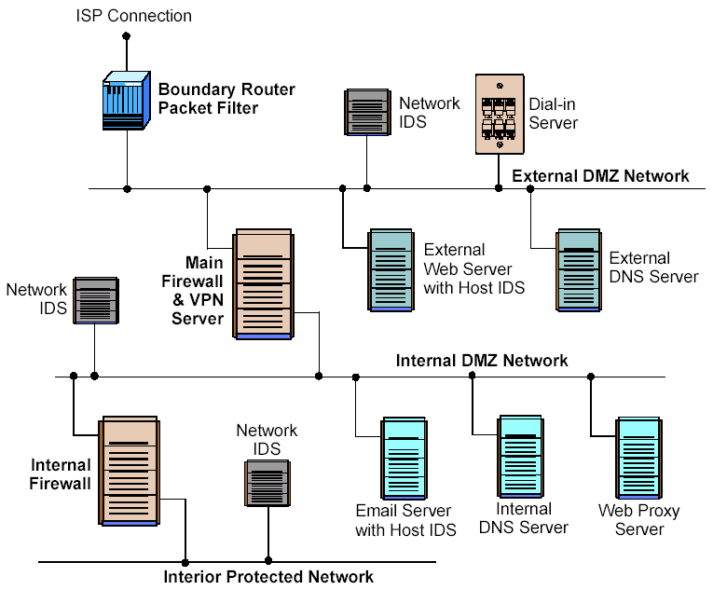
Ricapitolando …

Slide 94
Ultima lezione
… siete stati bravissimi!!
Mi avete fatto lavorare tanto …
  Forse troppo!! ☺
Spero che abbiate imparato tante cose
.. E che vi ricorderete che l’avete imparate in questo corso!! ☺…

